Slide 1
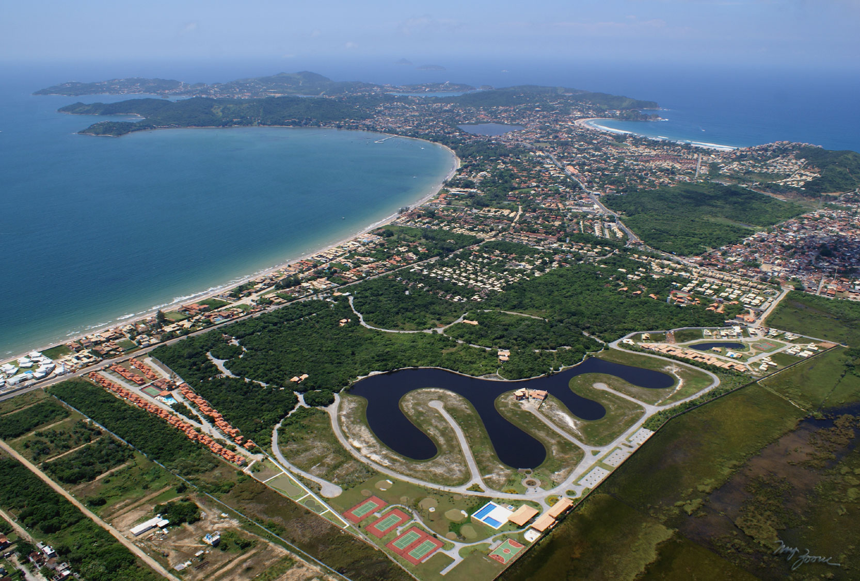
CUMPRIMENTO LEGAL AO PARECER TÉCNICO DA SECRETARIA DE MEIO AMBIENTE DE ARMAÇÃO DE BÚZIOS, RJ.
Condomínio Jardim do Lago

Slide 2
TRABALHOS DESENVOLVIDOS:
Fase I – Caracterização da vegetação e inventário florestal
Fase II – Transplante da vegetação
Treinamento de pessoal
Limpeza do terreno e resgate do sub-bosque
Catalogação das árvores
Tratos silviculturais
Transposição do solo
Transplante
Monitoramento

Slide 3
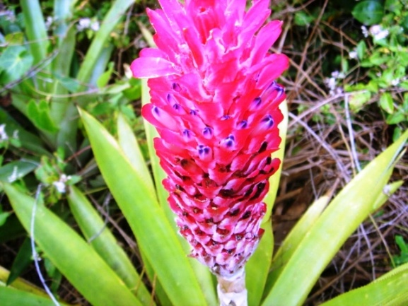
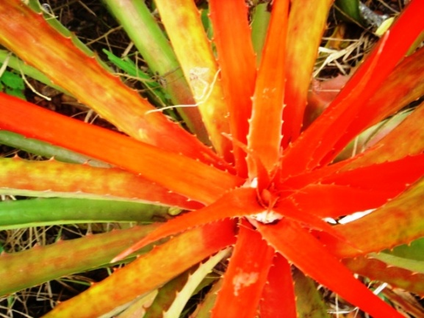
RESGATE DA VEGETAÇÃO DE MATA DE RESTINGA,
CONDOMÍNIO JARDIM DO LAGO, BÚZIOS, RJ.
Fase I – Caracterização da vegetação e inventário florestal
Em 36 unidades amostrais foram mensurados 634 indivíduos, distribuídos em 57 espécies.
Categorização das espécies:
Relevante valor ecológico
6 espécies endêmicas (Fernandes, D.S., 2002 )
10 espécies ameaçadas de extinção
Relevante interesse paisagístico - 32 espécies

Slide 4
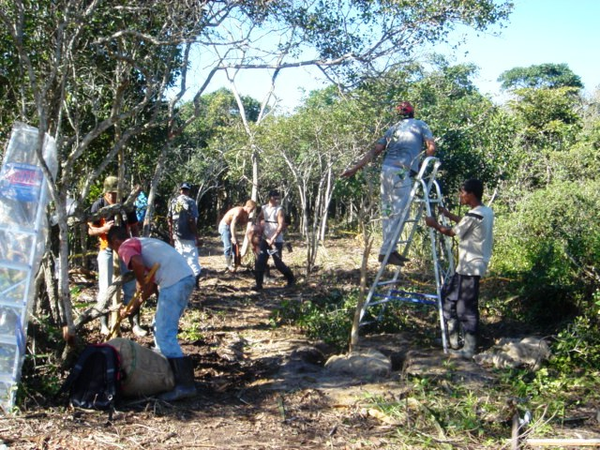
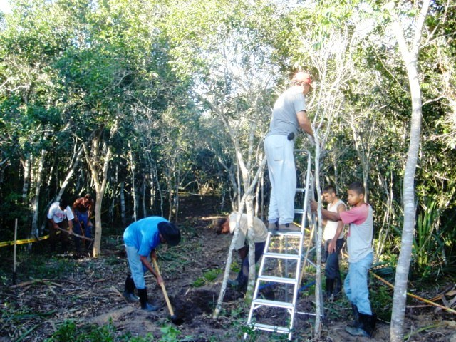
Fase II – Transplante da vegetação
Treinamento de pessoal

Slide 5
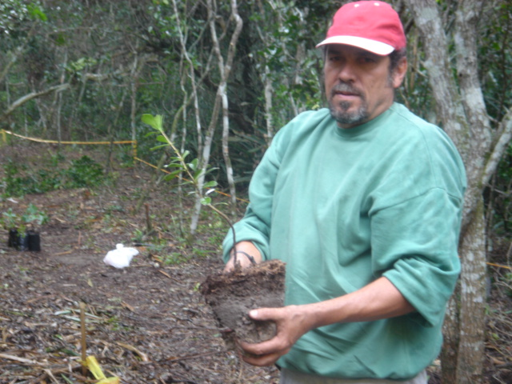
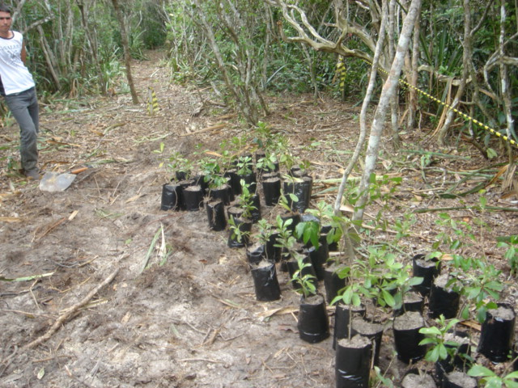
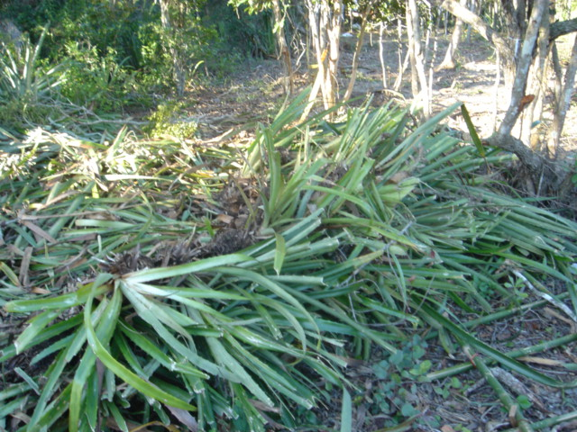
Fase II – Transplante da vegetação
Limpeza do terreno e resgate do sub-bosque

Slide 6
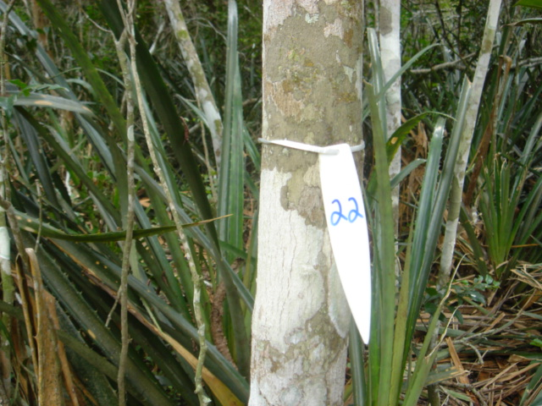
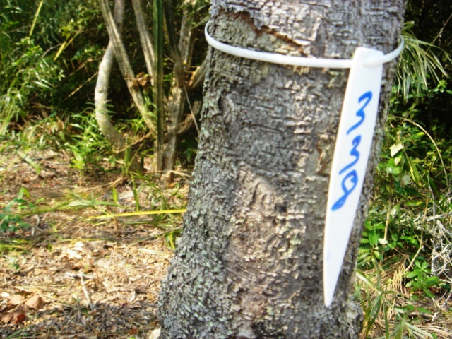
Fase II – Transplante da vegetação
Catalogação das árvores

Slide 7
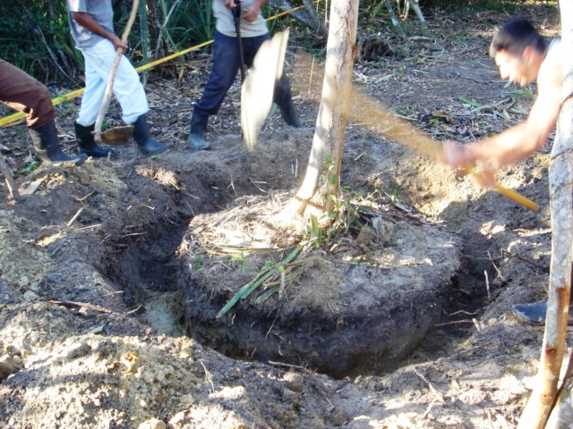
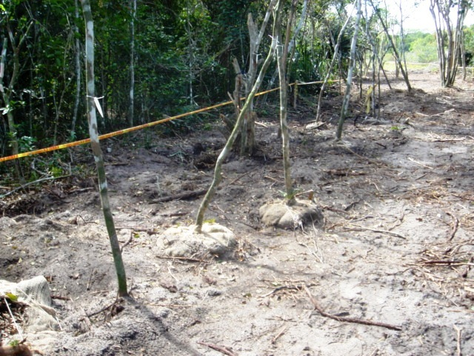
Fase II – Transplante da vegetação
Tratos silviculturais
Envelopamento do torrão e aplicação de hormônio
Quarentena

Slide 8
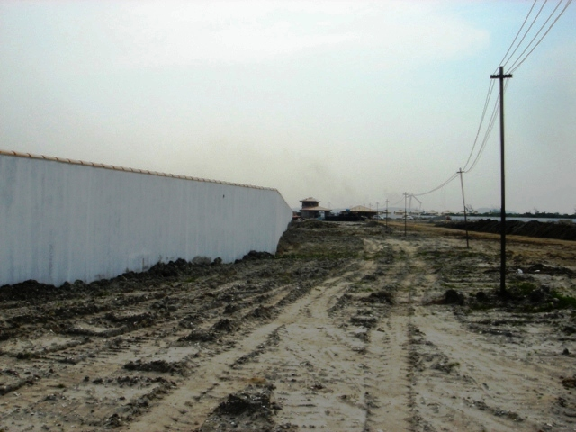
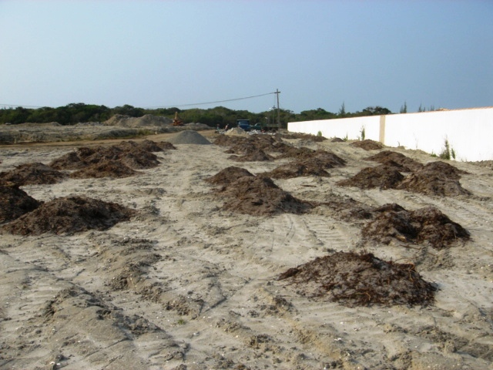
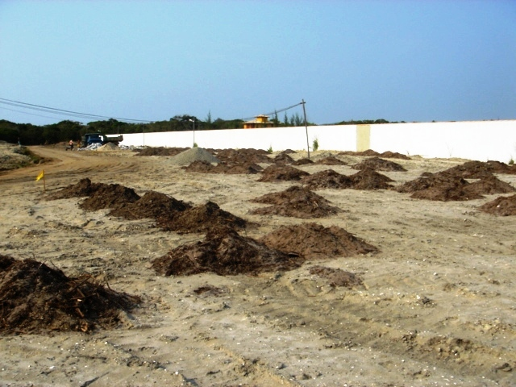
Transposição do solo

Slide 9
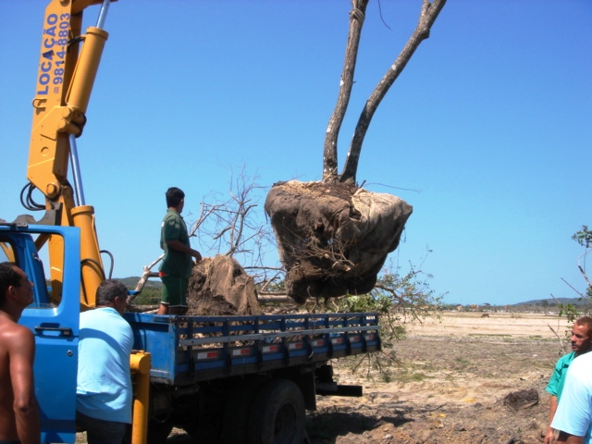
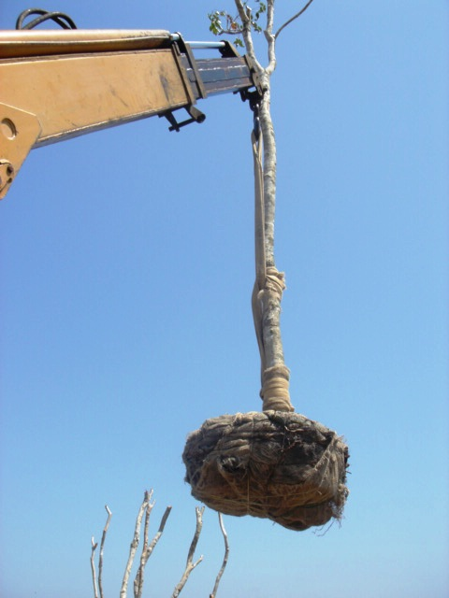
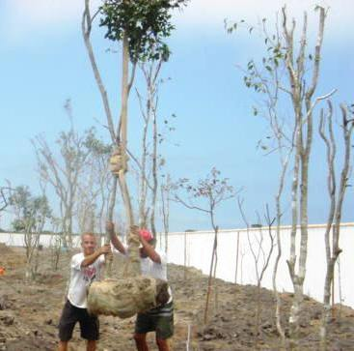
Transplante

Slide 10
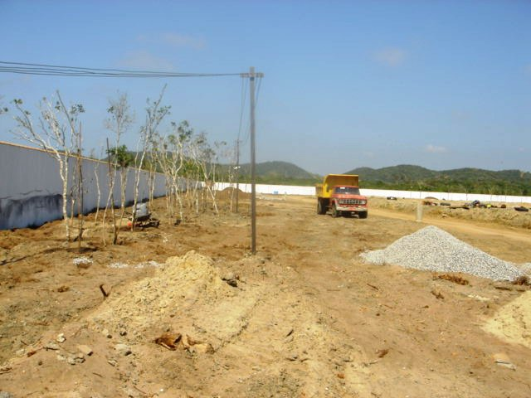
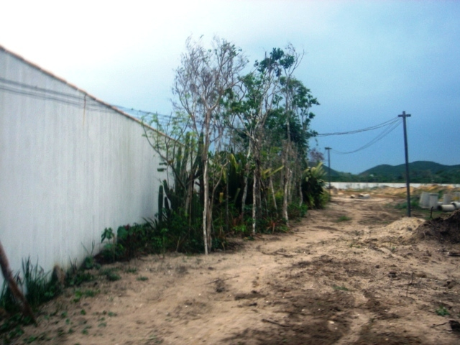
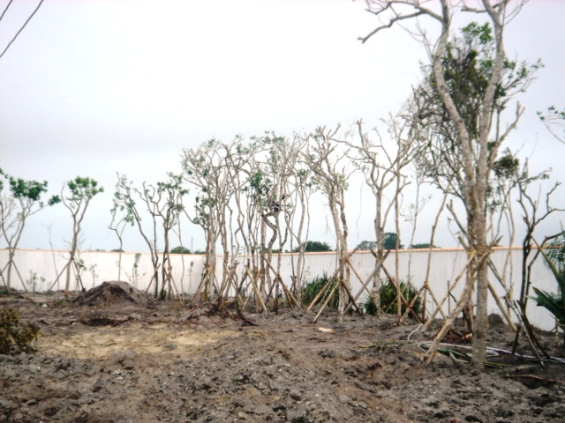
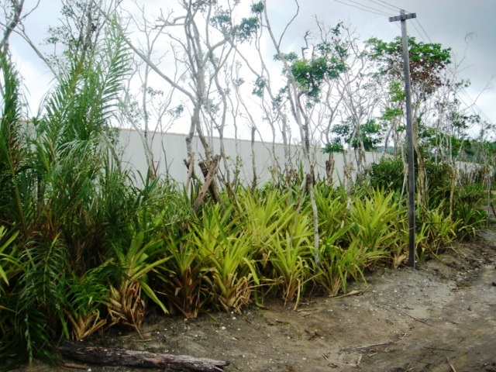
Transplante

Slide 11
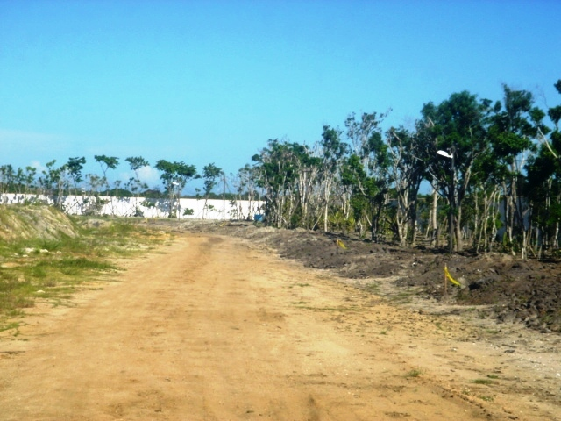
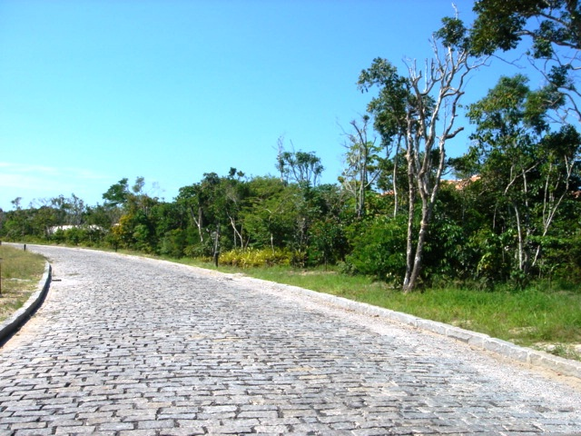
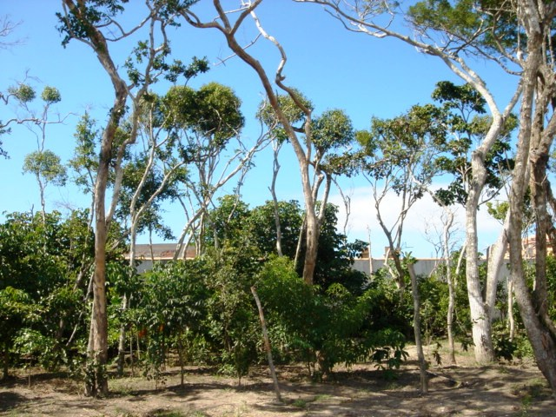
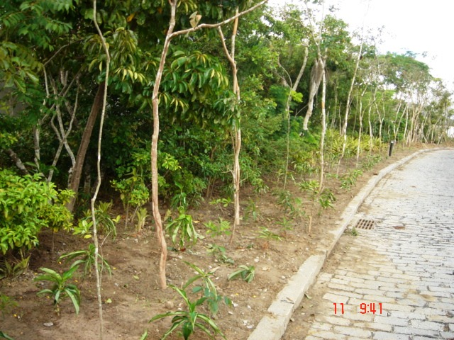
Transplante

Slide 12
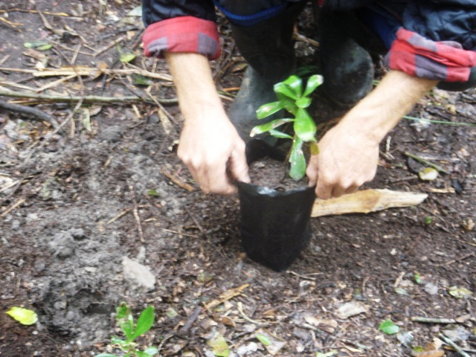
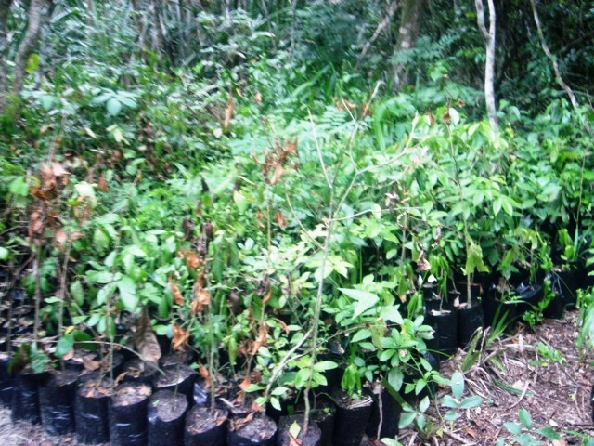
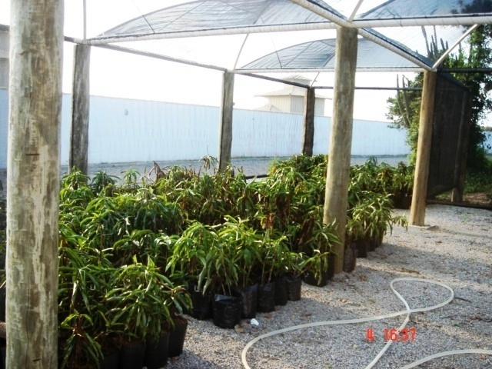
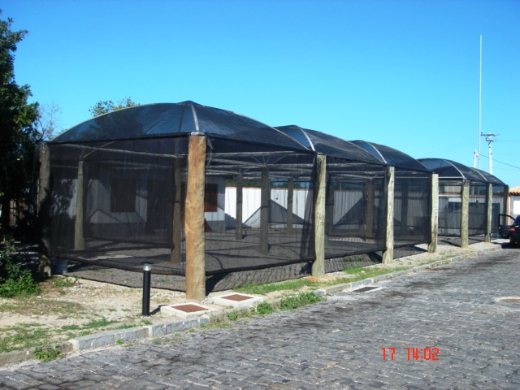
Viveiro de mudas

Slide 13
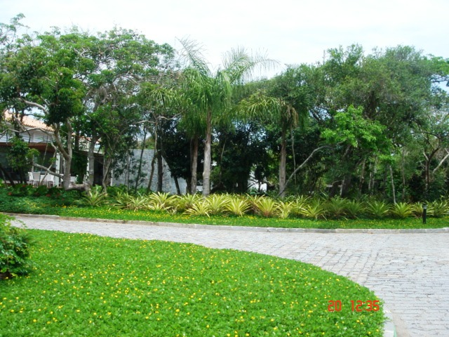
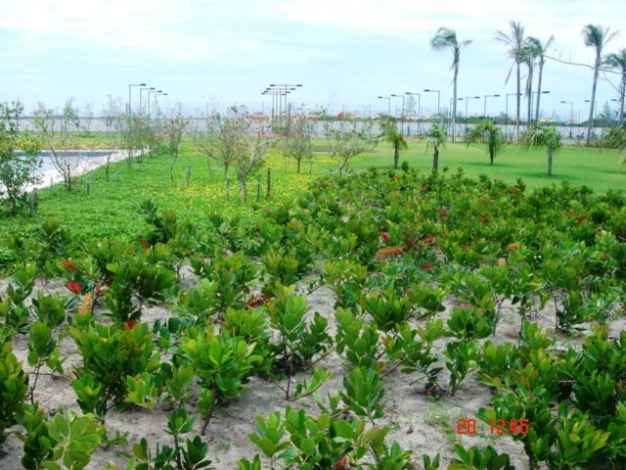
Resultados
Resgate de mudas de espécies lenhosas | 15.000
Resgate de espécies não-lenhosas de sub-bosque | 7.500
Transplante de árvores | 2093
Taxa de sobrevivência das espécies arbóreas | 75%
Taxa de sobrevivência das mudas e espécies não lenhosas | 100%
Tratamento paisagístico-ambiental

